Slide 1
Gdb Tutorial

Slide 2
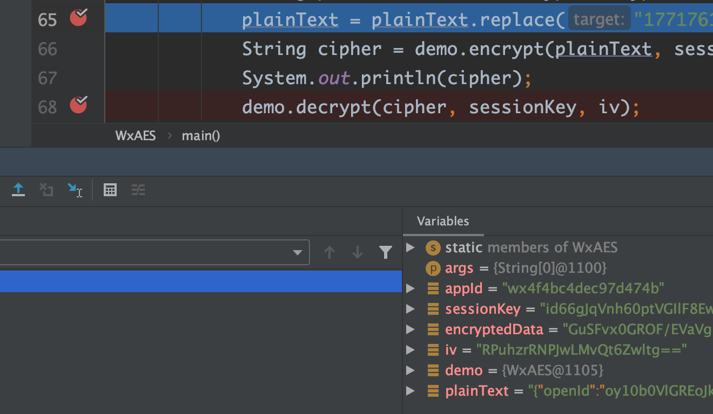
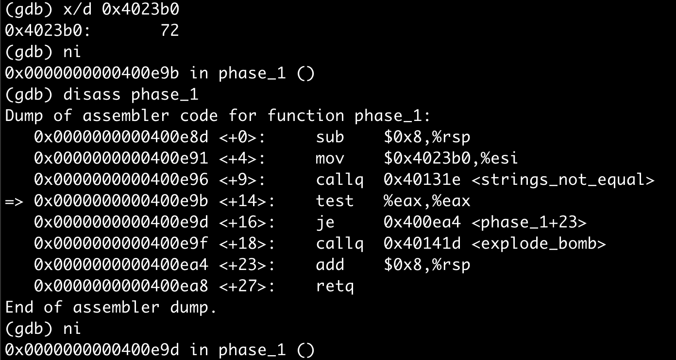
简介
GDB（GNU Debugger）是类 Unix（如 Linux）操作系统下的一款开源的 C/C++ 程序调试器
IDE中的调试器
GDB

Slide 3
安装
sudo apt install gdb

Slide 4
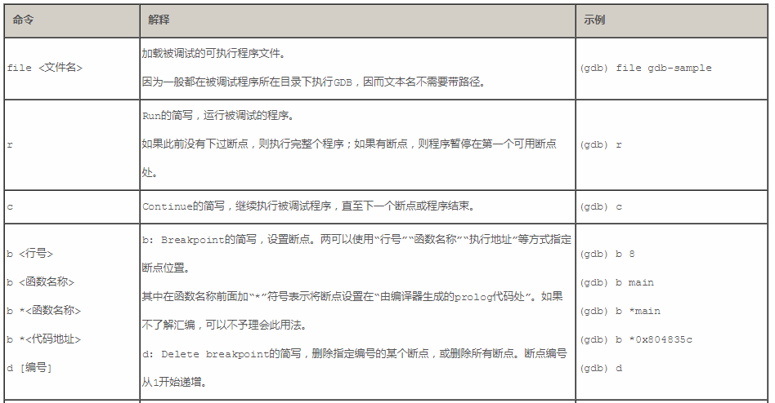
常用命令

Slide 5
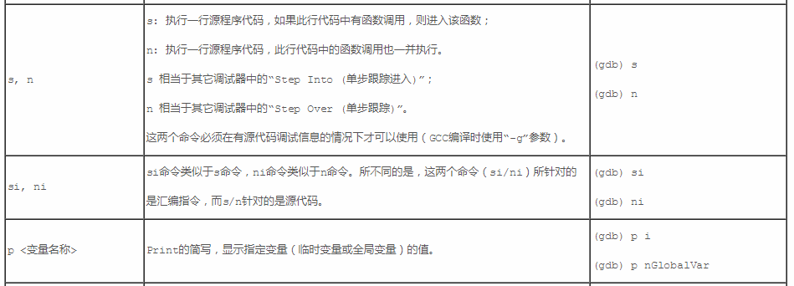
常用命令（2）

Slide 6
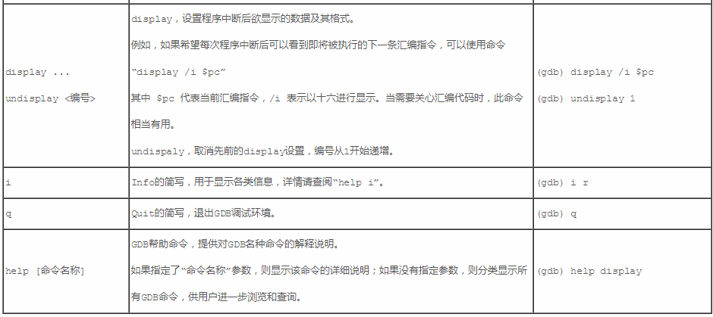
常用命令（3）

Slide 7
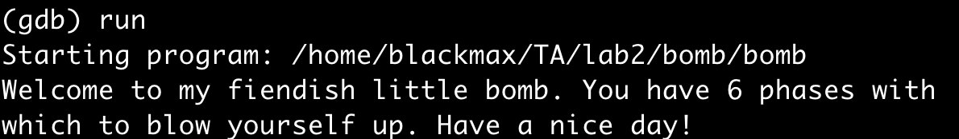
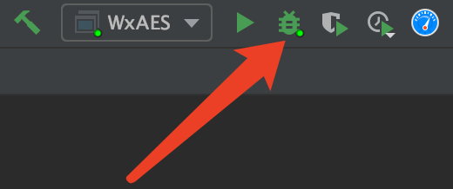
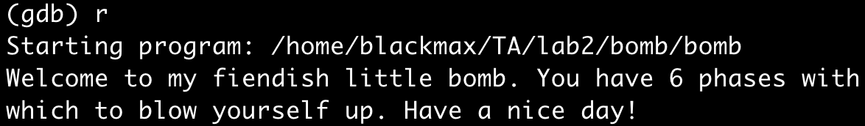
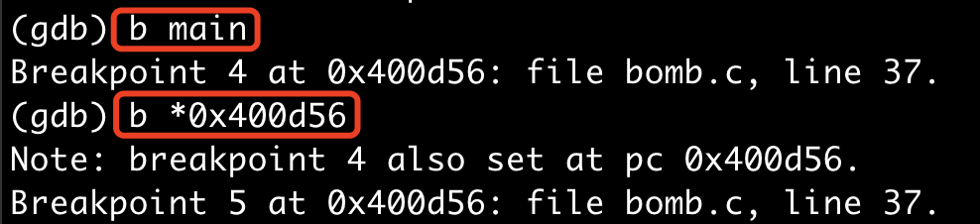
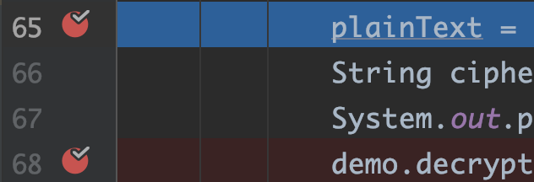
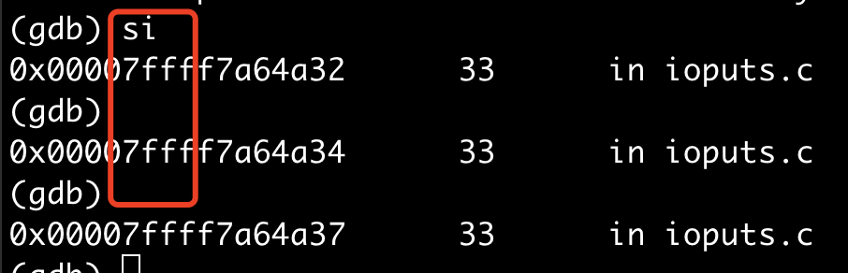

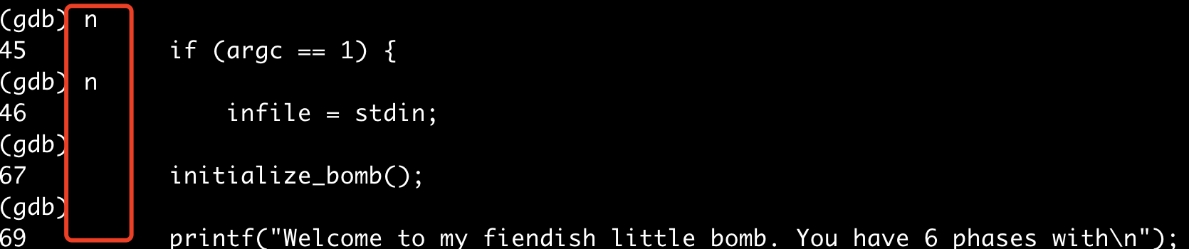
基本功能
run
breakpoint
step into / step over

Slide 8
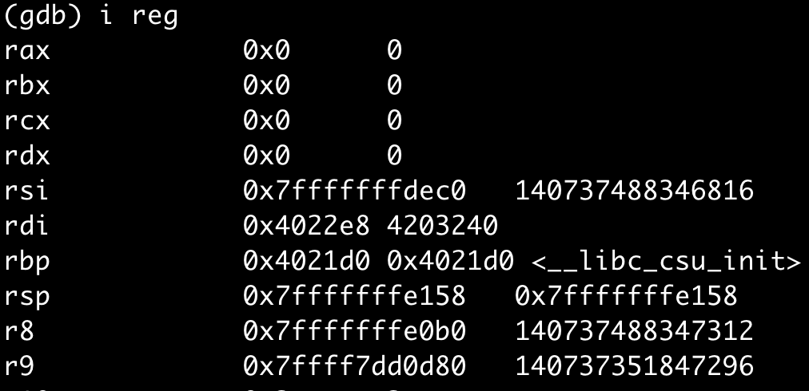
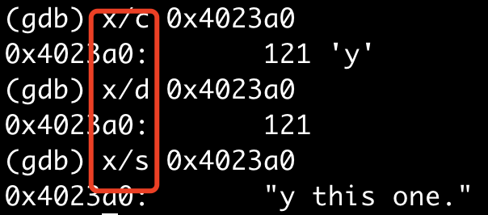
基本功能
查看寄存器 i reg ( i r )
查看内存
x/c x/d x/s

Slide 9
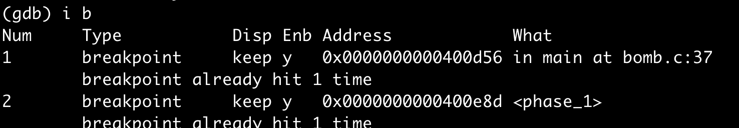
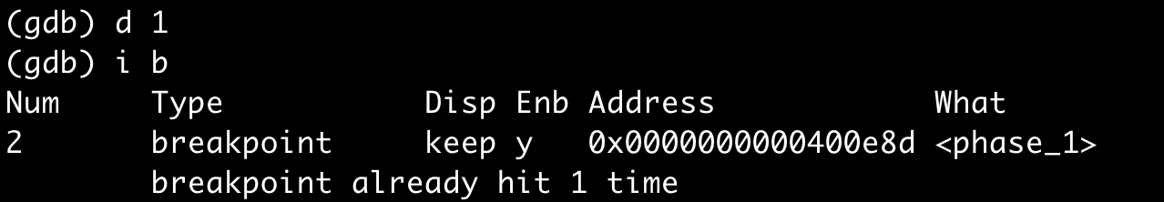
常用命令（补充）
查看断点信息
info b
删除断点信息
delete 1

Slide 10
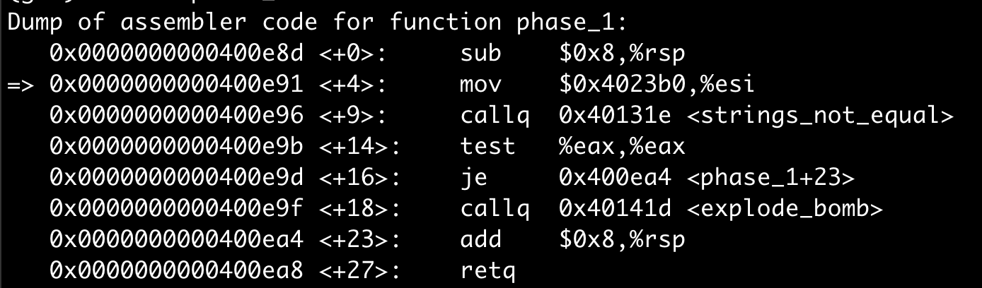
常用命令（补充）
查看函数汇编实现
disass func_name
如：disass phase_1
查看pc状态
x $pc
更多命令可以在网上搜索命令列表

Slide 11
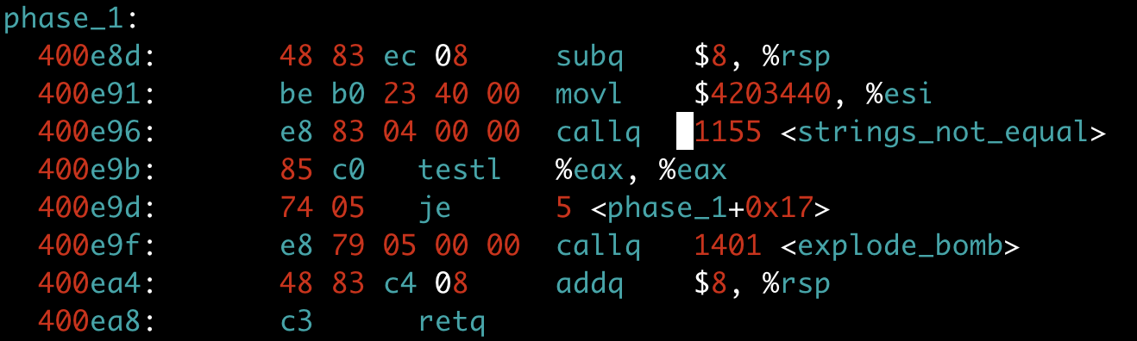
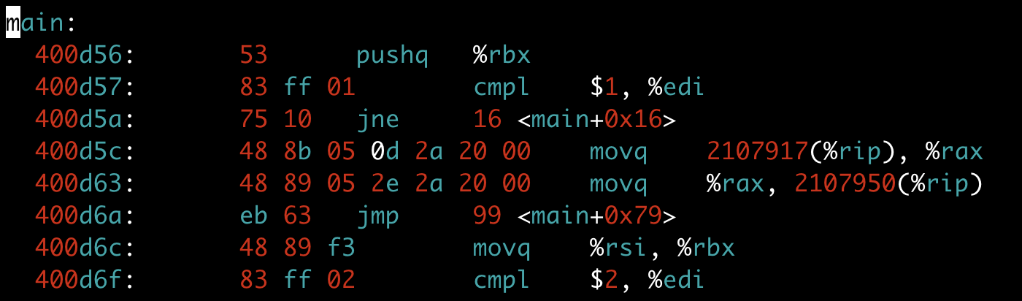
查看代码汇编实现
objdump -d bomb > bomb.asm
phase_1函数的汇编实现
main函数的汇编实现

